Slide 1
목차
자치구 별 인구
VS
노인복지시설 사용인원
시각화 분석 및 결론
1. 조사 계기
2. 분석방법
3. 분석 결과
4. 결론및
한계점
해당 주제를 선정한 계기
R 언어 및 엑셀을 이용한 시각화 결과 도출

Slide 2
조사계기
1. 조사 계기

Slide 3
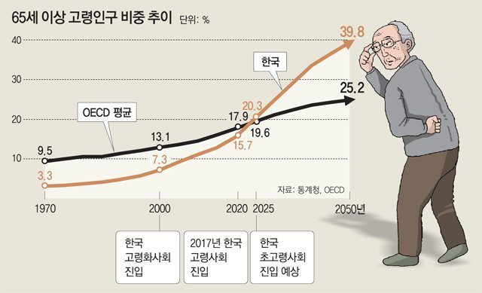
조사계기
1
최근 저출산으로 인한 고령화 진행되고 있으며 우리나라는
고령화 진행에 따른 시설이 잘 설비가 되어있는지 알아보기 위해 우리나라에서 인구 밀집도가 가장 높은 서울을 중점으로 각
자치구 별 고령자들이 살기 좋은 자치구 혹은 그 반대인 곳을
주제로 시각화를 진행하게 되었습니다.
https://www.donga.com/news/Economy/article/all/20190618/96038847/1
(이미지출처)

Slide 4
분석방법
2. 분석방법

Slide 5
분석방법
2
분석방법
각 구별 전체 인구와 그 중 65세 이상의 고령자의 인구비율 측정.
자치구 별 복지시설을 통해
65세 이상 노인이 살기 좋은 곳 혹은 그 반대인 곳을 조사.
거주지별 노인 수에 따른
복지시설의 개수
Notes:
.

Slide 6
분석 결과
3. 분석 결과

Slide 7
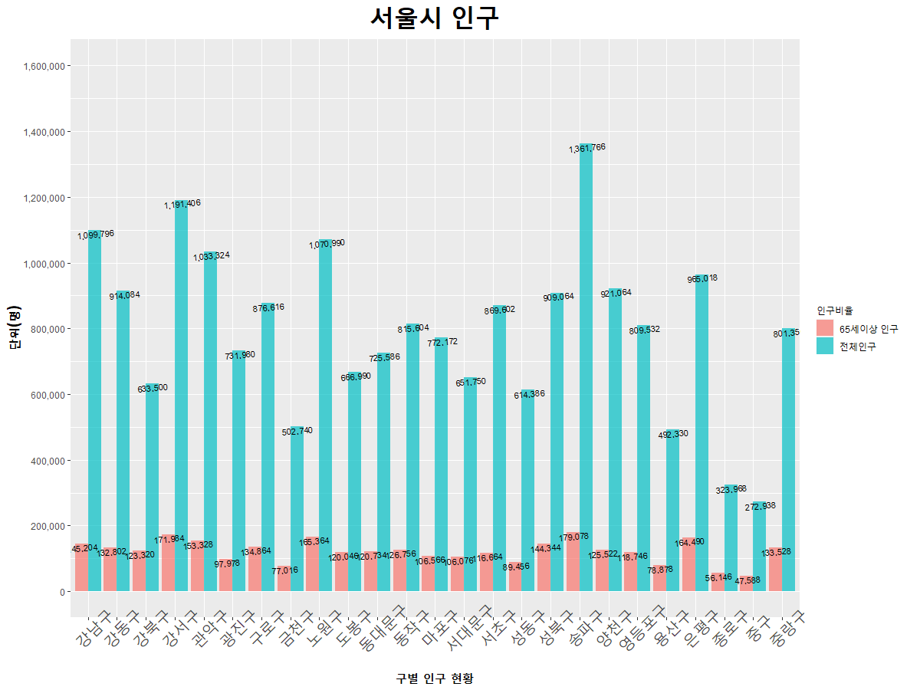
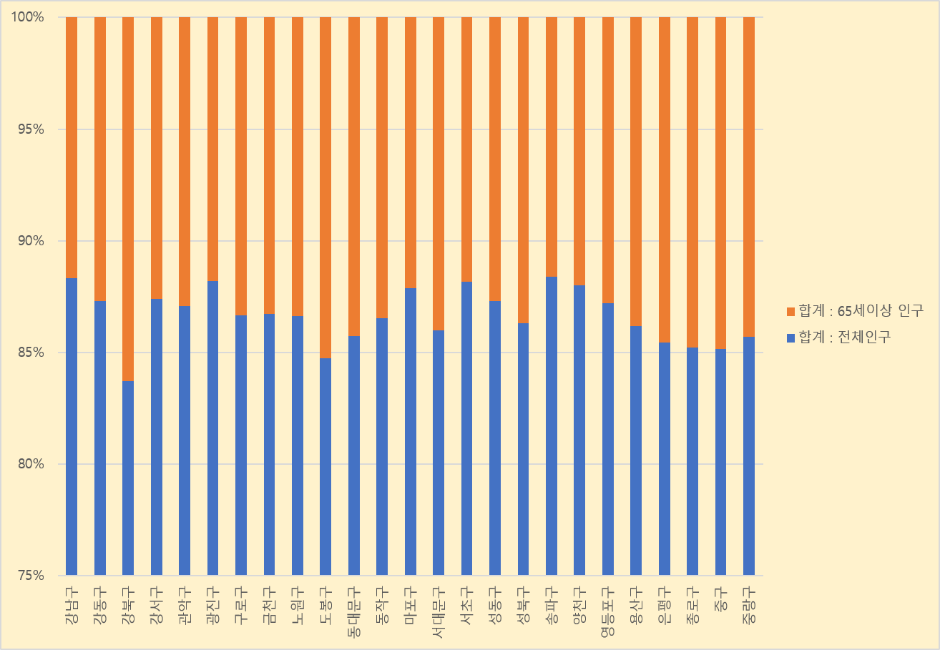
분석결과
3
그림1)서울시 인구와 65세 이상 인구의 분포 그래프
그림2)100% 기준 누적 세로막대형 차트를 통한 비율

Slide 8
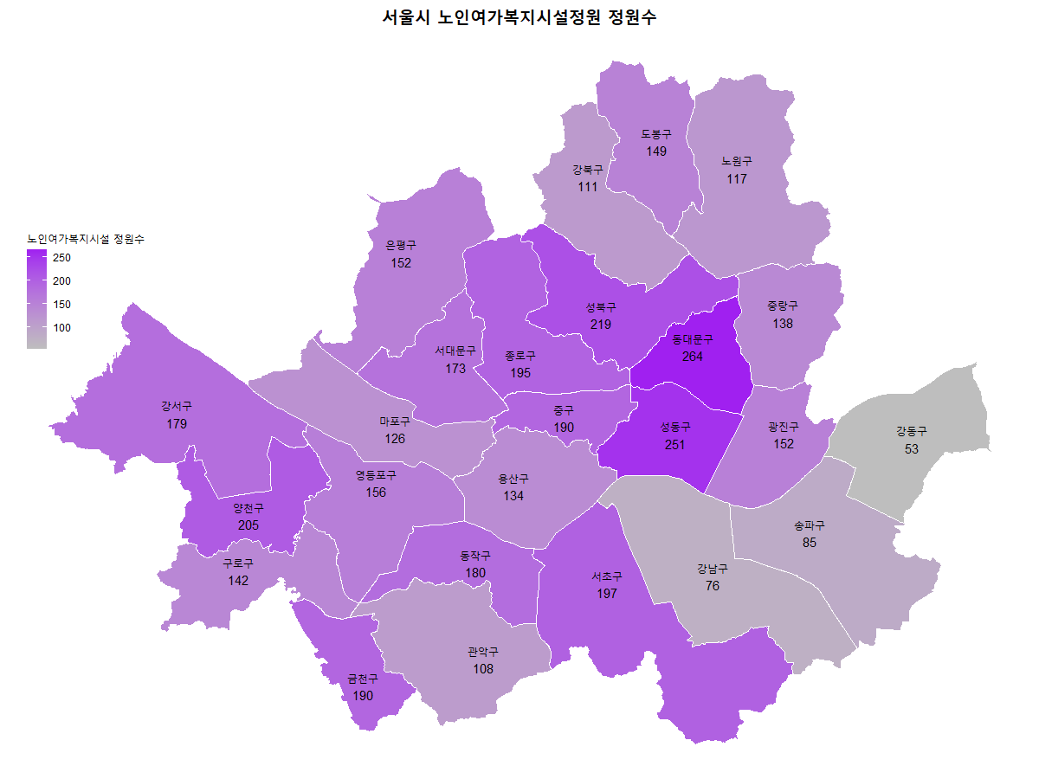
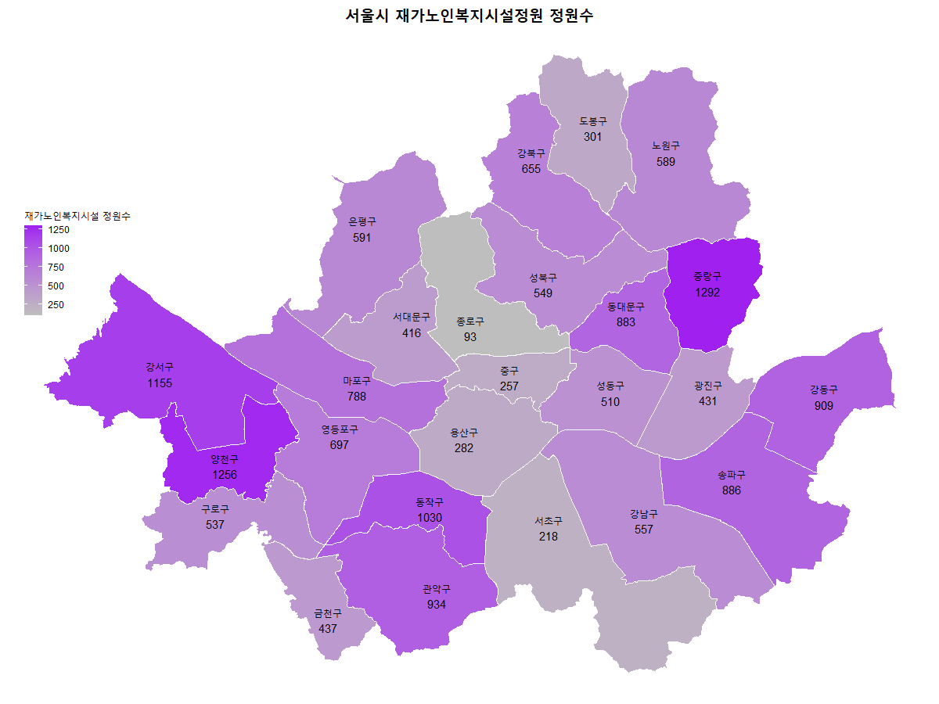
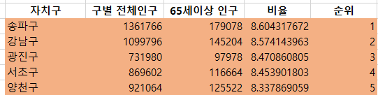
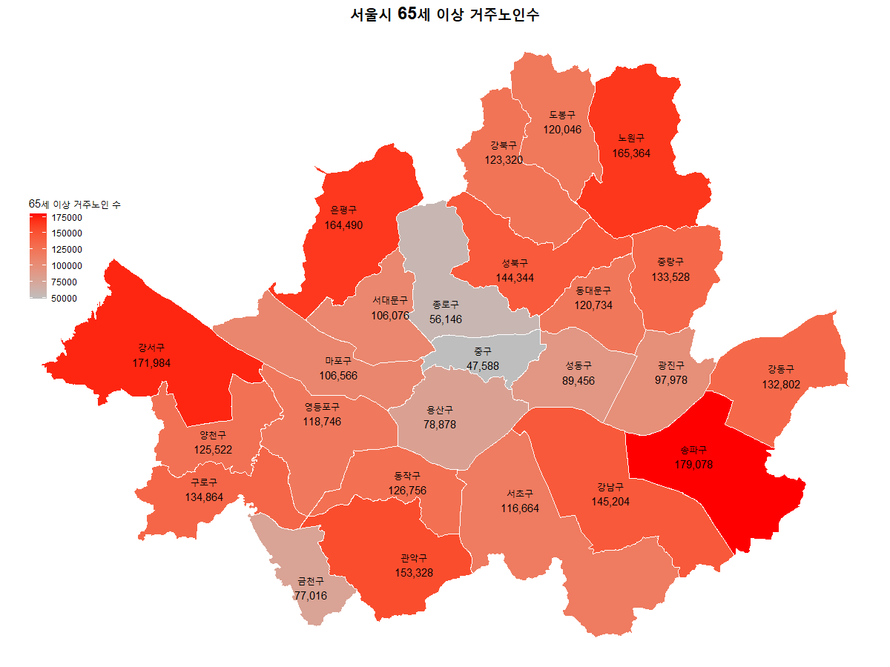
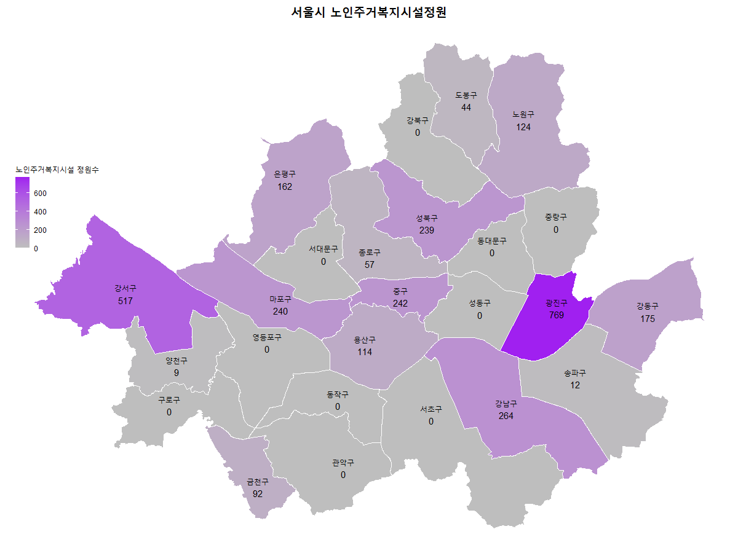
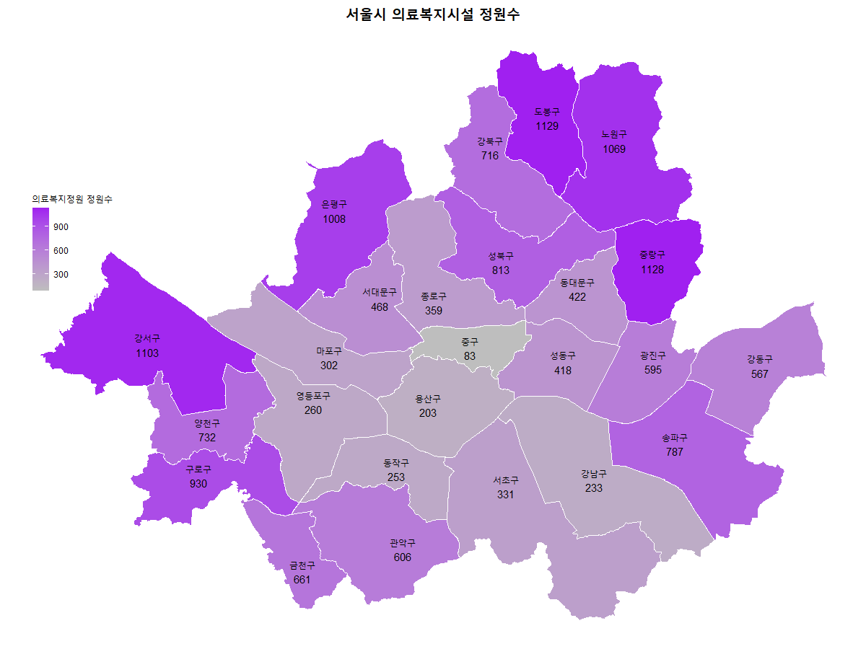
분석결과
3
그림2)서울시 노인여가복지시설(정원)
그림3)서울시 재가노인복지시설(정원)
그림1)서울시 65세 이상 거주 노인수
그림4)서울시 노인주거복지시설(정원)
그림5)서울시 의료복지시설(정원)

Slide 9
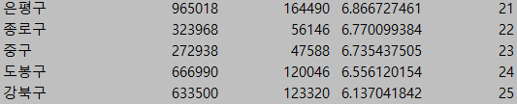
분석결과
3
그림2)서울시 노인여가복지시설(정원)
그림3)서울시 재가노인복지시설(정원)
그림1)서울시 65세 이상 거주 노인수
그림4)서울시 노인주거복지시설(정원)
그림5)서울시 의료복지시설(정원)

Slide 10
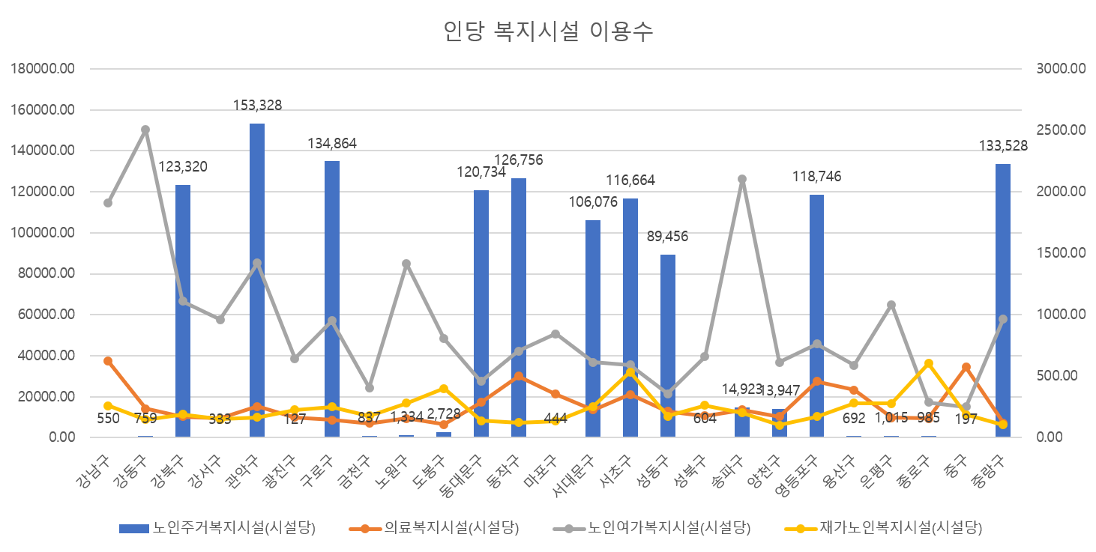
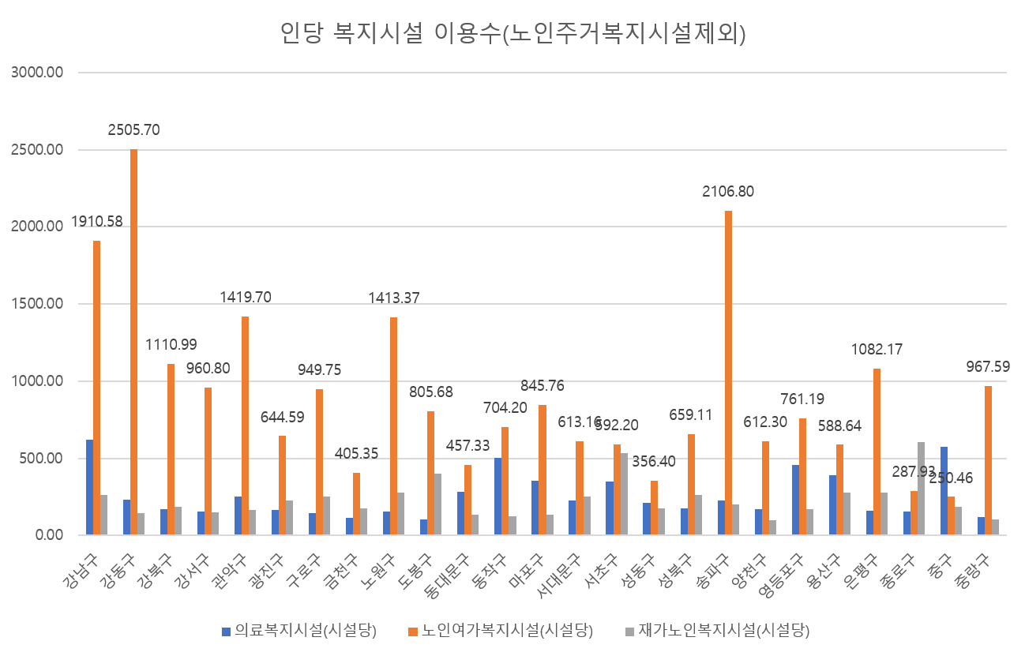
분석결과
3
그림1)거주지별 복지시설 인당 이용수
(극단적인 예시)
그림2)거주지별 복지시설 인당 이용수
(노인주거복지시설 제외)
노인주거복지시설이 0인 값은 자치구 인구를 그대로
대입하여, 0 값이 나오지 않게 설정하였다.
해당 시각화에서는 광진구가 가장 살기 좋은 자치구로
나오게 됩니다.
노인주거복지시설이 0개인 자치구가 많기에, 해당 시설을
제외하고 시각화를 하였다.
해당 시각화에서는 금천구가 가장 살기 좋은 자치구로
나오게 됩니다.

Slide 11
결론 및 한계점
4. 결론및
한계점

Slide 12
결론 및 한계점
4
결론
노인주거복지시설을 추가할 시, 서비스적으로 가장 살기 좋은 자치구는
광진구 → 중구 → 금천구 순으로 나오게
됩니다.
반면에 서비스적 지원을 가장 받기
힘든 자치구는
관악구 → 구로구 → 중랑구 순으로
나오게 됩니다.
노인주거복지시설을 제외할 시, 서비스적으로 가장 살기 좋은 자치구는
금천구 → 성북구 → 동대문구 순으로 나오게 됩니다.
반면에 서비스적 지원을 가장 받기
힘든 자치구는
강동구 → 강남구→ 송파구 순으로
나오게 됩니다.
또한 인구비가 많은 곳에는 그 만큼 복지시설이
많아야 하는데 지도 시각화를 통해 보면 알 수 있듯이 그 반대로 구성이 되어 있습니다.
즉, 해당 데이터로 분석을 해보았을 땐 고령인구들이 최적의 서비스를 받을 수 있지만,
다른 복합적인 요인이 있어 해당 자치구에
거주하지 않는 것으로 보입니다.
한계점
노인주거복지시설이 자치구마다 없는 곳이 있어, 평균을 구하여 시각화를 하는데 어려움이 있었습니다.

Slide 13
데이터 출처
https://data.seoul.go.kr/dataList/10043/S/2/datasetView.do
(2020_자치구별_인구)
http://www.mohw.go.kr/react/modules/download.jsp?BOARD_ID=320&CONT_SEQ=355052&FILE_SEQ=301214
(2020_노인복지시설_현황_총괄표)
20년도 자료 사용

